Slide 1
开题答辩汇报
OPENING DEFENSE REPORT
题库管理系统的设计与实现
汇报人--冯子豪

Slide 2
01
课题基本介绍
Basic introduction of the subject.
目录
02
系统功能介绍
The harder you work, the luckier you will be.
CONTENT
03
原型设计展示
The harder you work, the luckier you will be.
04
系统技术架构
The harder you work, the luckier you will be.

Slide 3

PART 01
课题基本介绍
目前面临的一些教学问题与解决方法

Slide 4
课题介绍
问题
解决
在教学过程中，老师需要大量的题目来进行作业、测验以及考试。为了更好的测试效果，通常要求题目不能相同，这给教师带来了很大的工作量。
题库管理系统能够手动或批量导入题库，按模板自动生成测试题目或批改，获取错误率等信息以图表的方式呈现数据，节省教师的时间与精力。

Slide 5
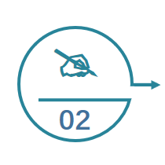
PART 02
系统功能介绍
题库管理系统实现的功能简单介绍：
一、用户管理
二、题库设计
三、出题
四、自动批改
五、数据统计

Slide 6
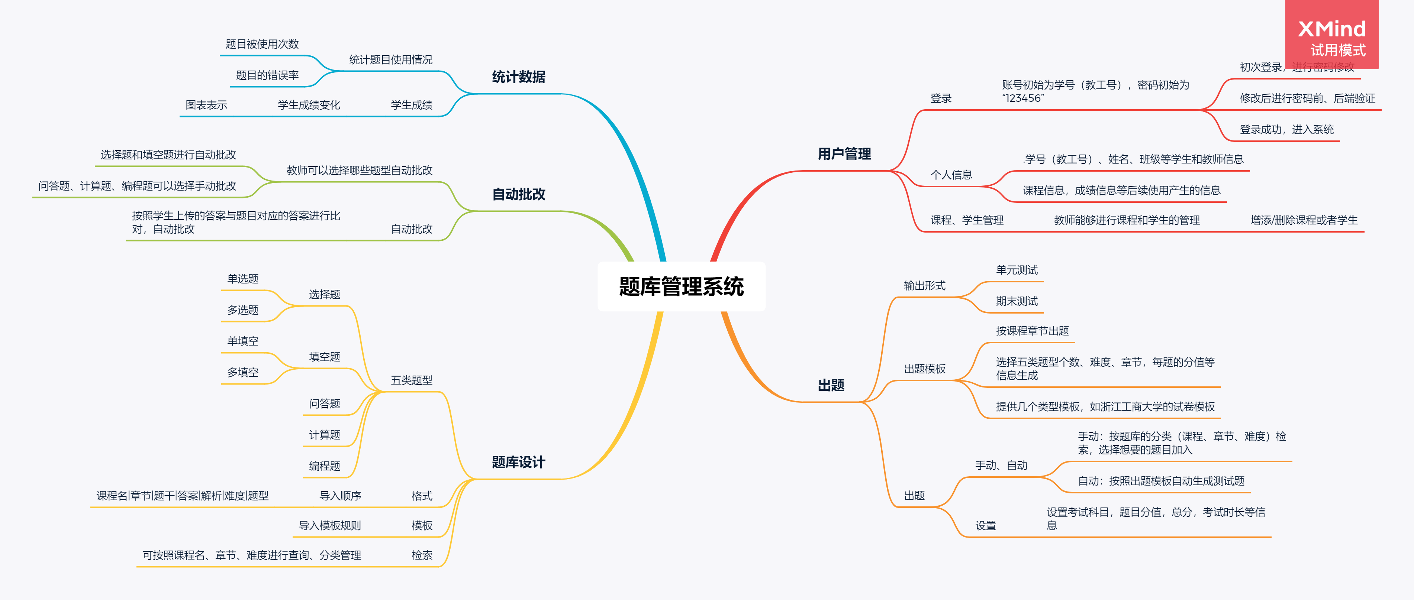
功能介绍

Slide 7
导入顺序、规则
导入顺序
课程名|章节|题干|答案|解析|难度|题型
模板（json格式）
1.课程名、章节、难度、答案、解析、题型均以加冒号开头，如：“难度：”。难易程度包括1-5个等级（数字越高代表越难）
2.试题与试题之前用空行隔开。题目需要添加题号，题号用小写数字表示。
3.单选、多选题答案录入方式：答案内容（如：A或A，B，C）。
4.填空题的空缺处用下划线“”表示，空格与空格之间用“、”隔开。填空题答案以分号“；”结束，若有多个空格答案用分号“；”隔开。
5、题目中的文本需要在同一行不能出现回车符，如果需要换行显示请用大括号（方括号：[]）括起来
curriculum:计算机网络
chapter:第四章网络层
subject:Internet中发送邮件协议是（）[A FTP] [B SMTP][ C HTTP][D POP]
answer：C
analysis：FTP是传输层协议....
difficulty：2
questioType：单选题

Slide 8

PART 03
原型设计展示
题库管理系统原型设计简单展示：
一、登录页面
二、教师端-设题库设计、出题部分
三、学生端-答题部分
共计页面数30+

Slide 9
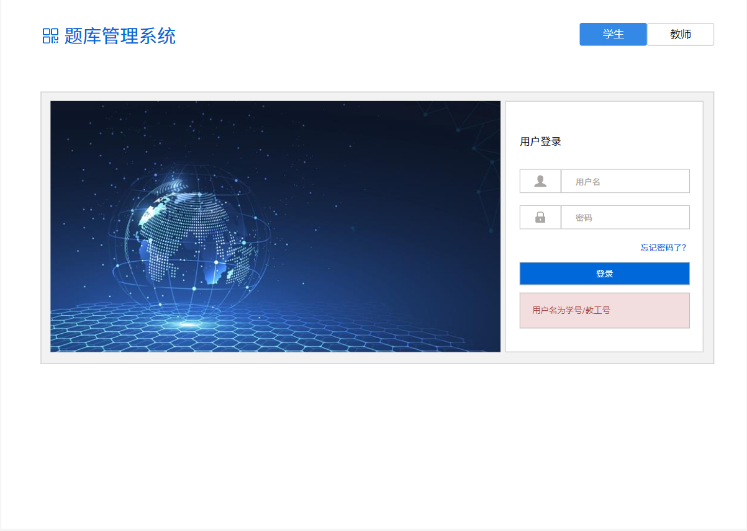
原型设计
登录页面

Slide 10
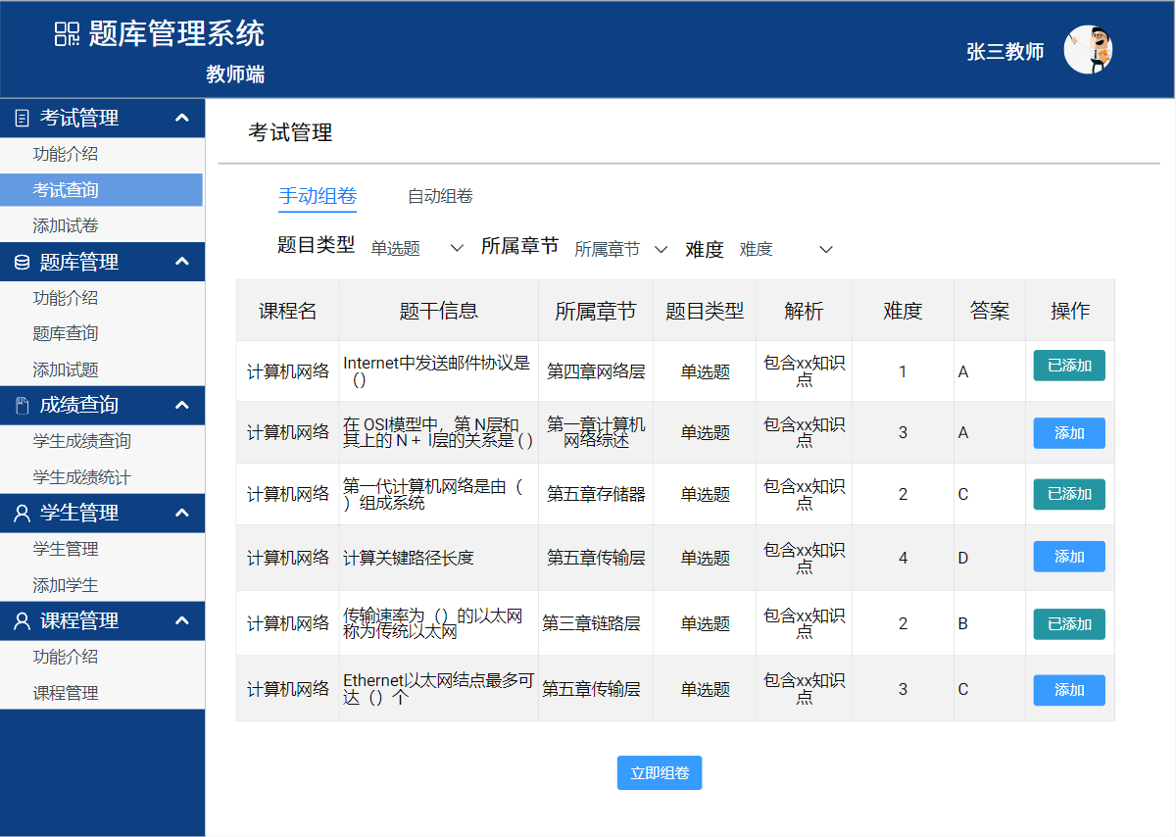
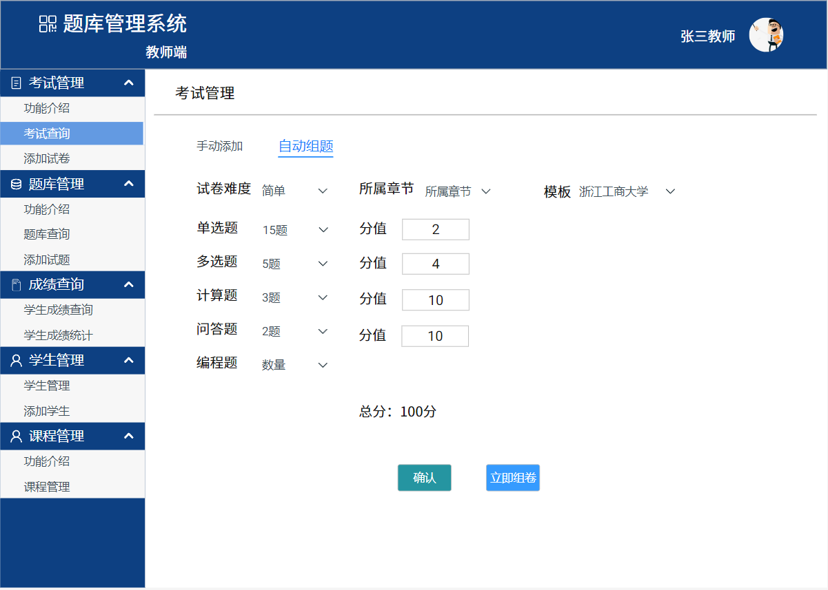
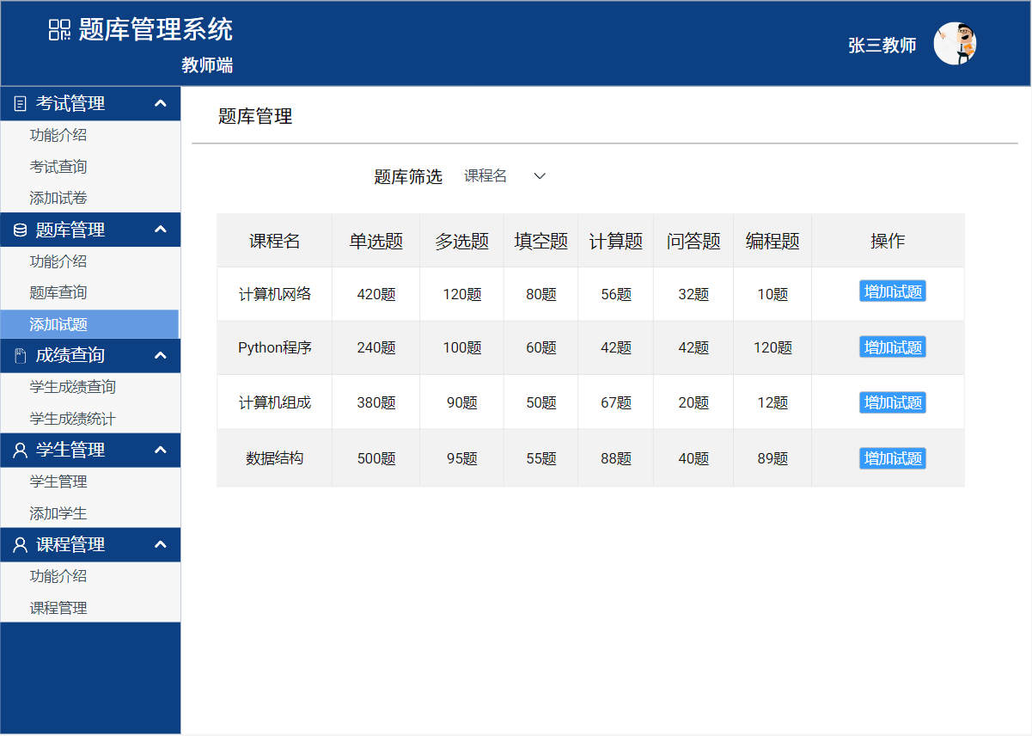
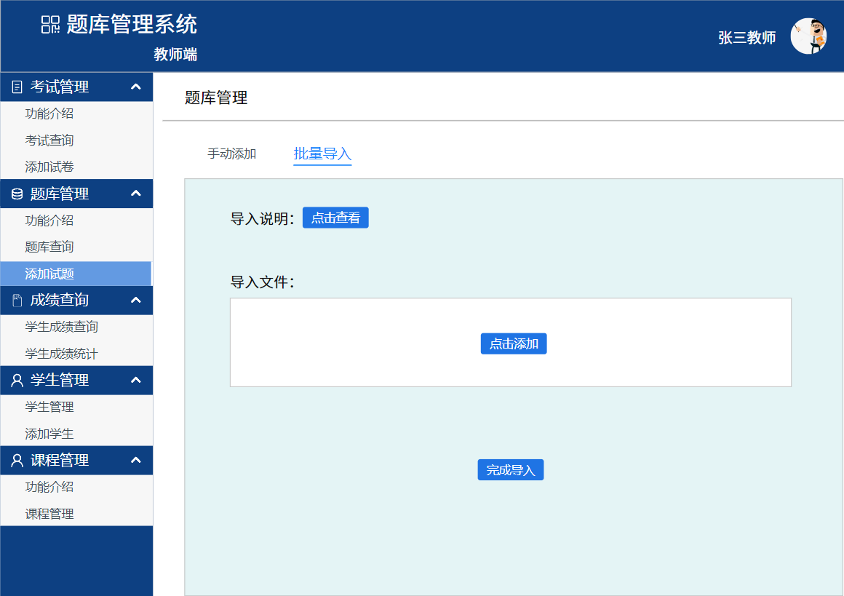
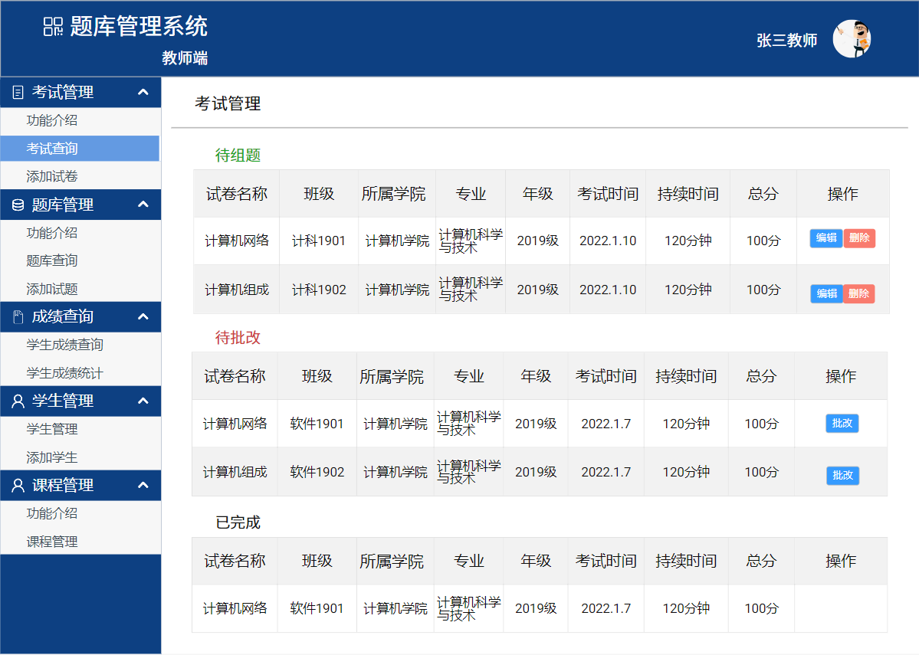
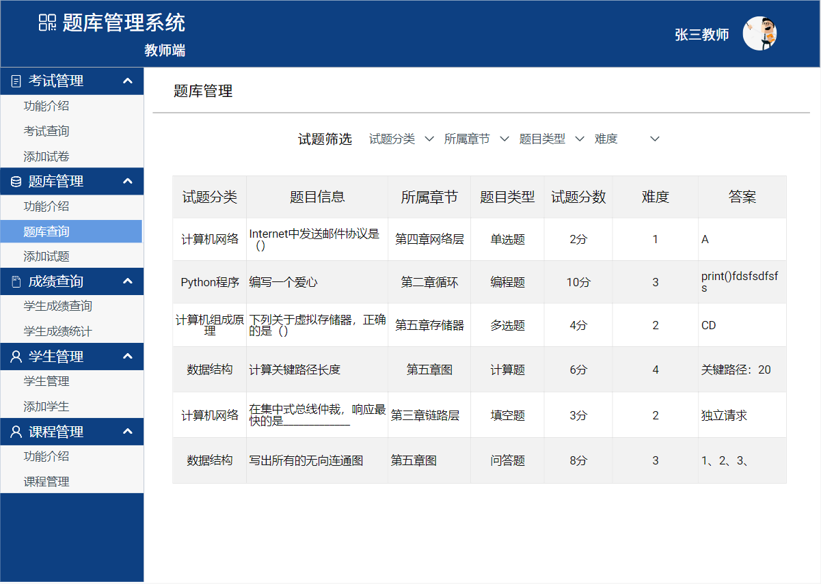
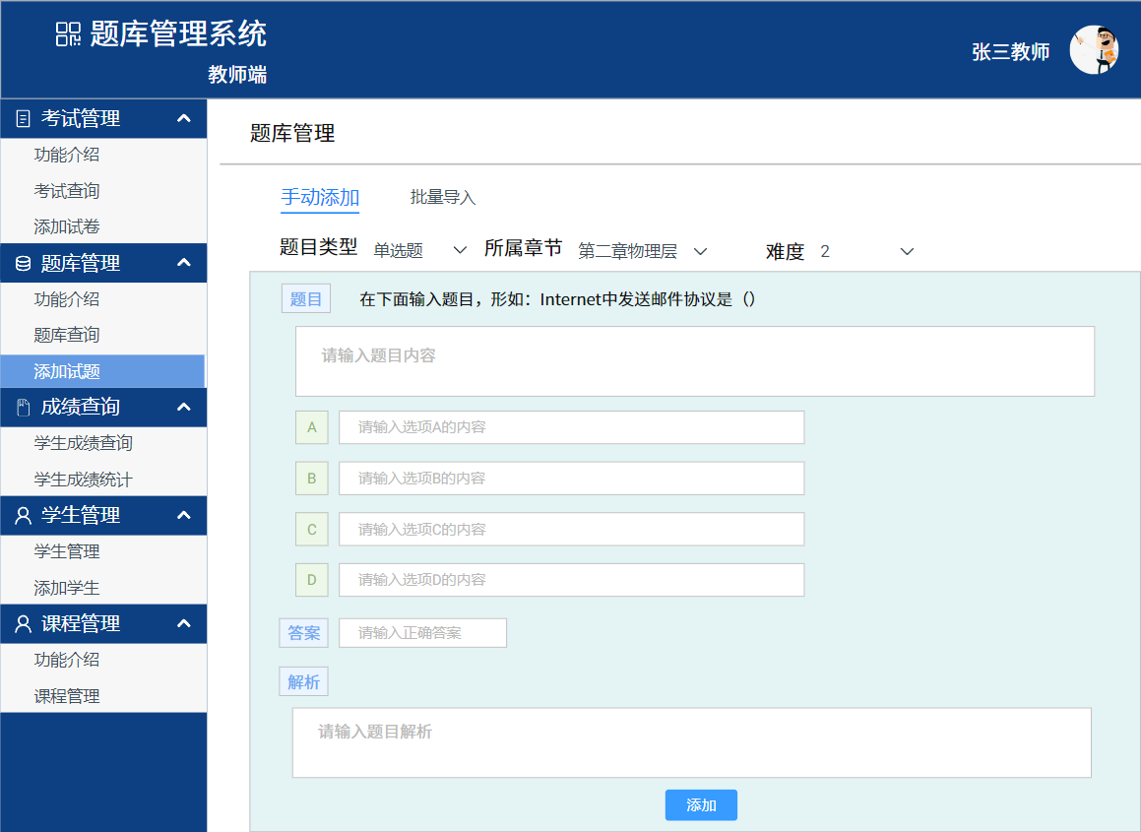
教师端
点击
点击
点击
点击
教师端_题库管理_题库查询
教师端_考试管理_自动组卷
教师端_题库管理_添加试题
教师端_考试管理_考试查询
教师端_考试管理_手动组卷
教师端_题库管理_手动添题
教师端_题库管理_批量导入

Slide 11
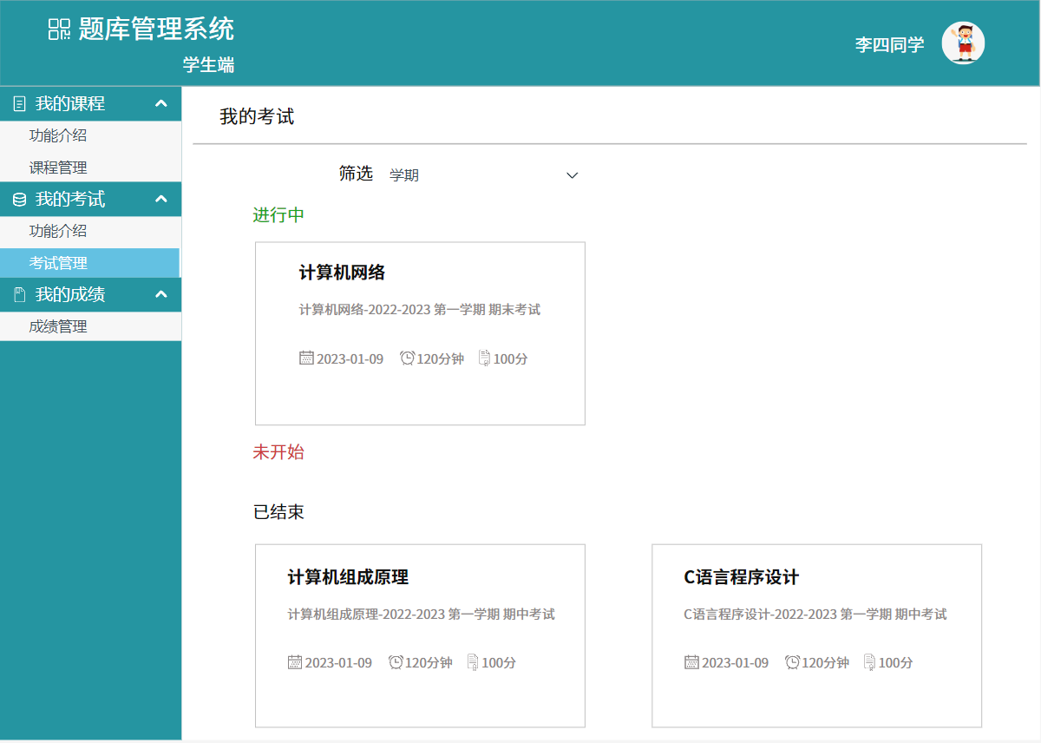
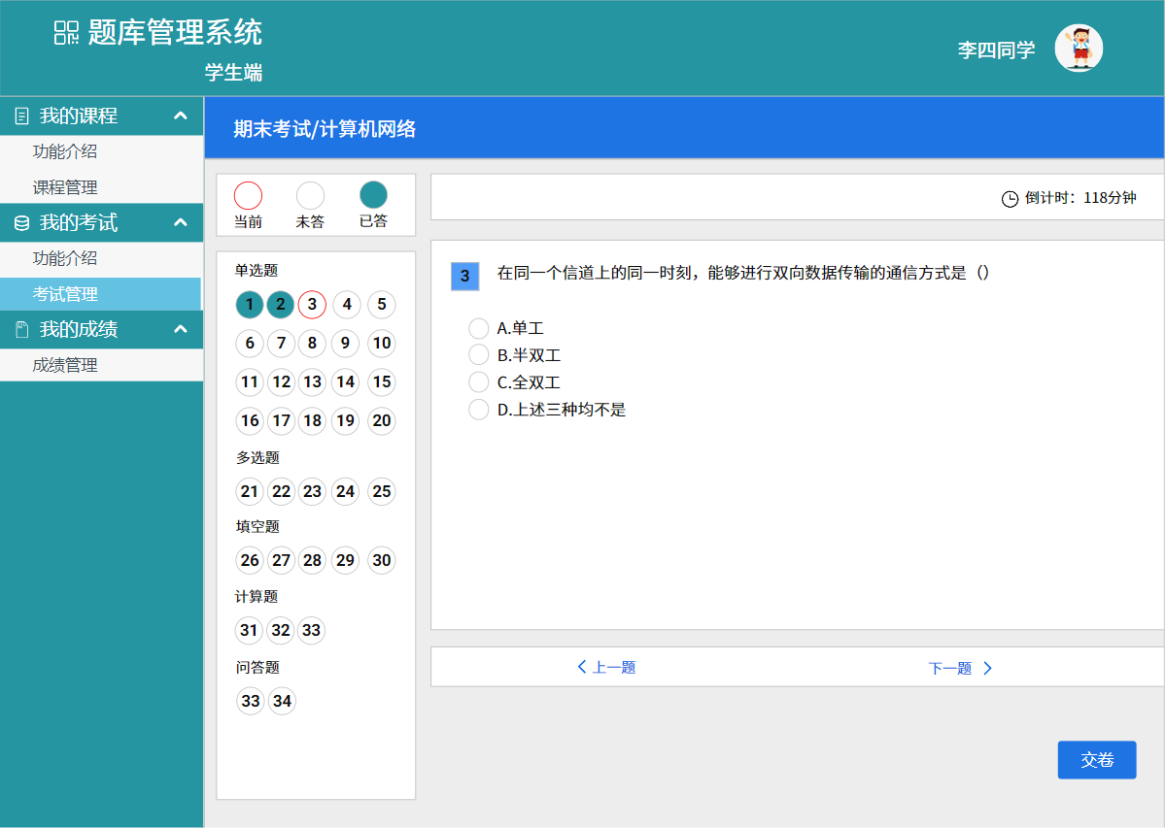
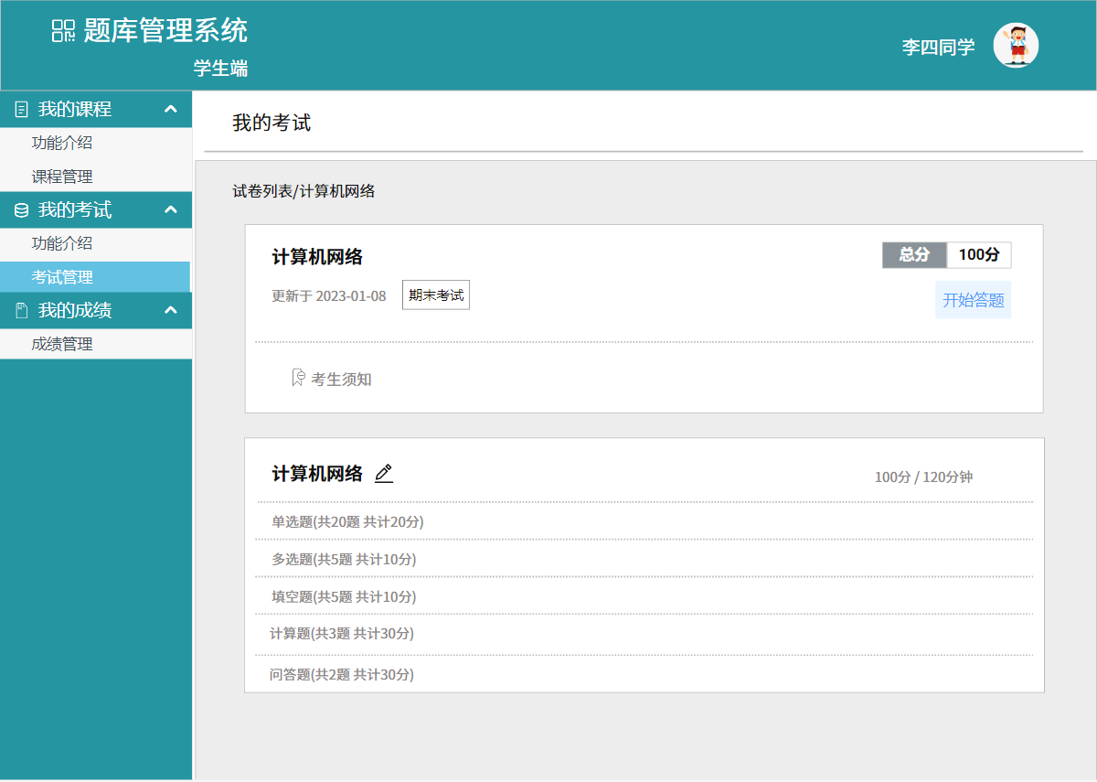
学生端
点击
点击
学生端_我的考试
学生端_我的考试_详情
学生端_我的考试_答题

Slide 12

PART 04
系统技术架构
题库管理系统系统架构简单展示：
一、原型设计
二、接口设计
三、前端实现
四、后端实现
五、系统测试

Slide 13




技术架构
原型设计
接口设计
前端架构

Slide 14





技术架构
后端架构
系统测试

Slide 15
谢谢观看
OPENING DEFENSE REPORT
谢谢各位老师的聆听

